Slide 1
Interferentie
Samenstelling harmonische golven in dezelfde zin met dezelfde frequentie (cfr. Hoofdstuk 15)
CI als totale faseverschil gelijk is aan 2mπ
DI als totale faseverschil gelijk is aan (2m+1)π

Slide 2
Oorzaken faseverschillen
Berekening faseverschil δ₁ ten gevolge van weglengteverschil Δx

Slide 3
Oorzaken faseverschillen
Berekening faseverschil δ₁ ten gevolge van een optisch weglengteverschil Λ= nΔx

Slide 4
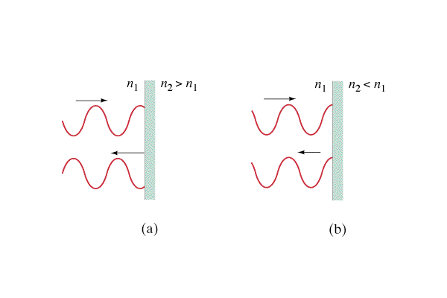
Oorzaken faseverschillen
Faseverschil δ₂ ten gevolge van reflectie aan een overgang van optisch ijl naar optisch dicht (zie §31.10)
Weerkaatsing aan overgang van optisch dicht naar optisch ijl
Weerkaatsing aan overgang van optisch ijl naar optisch dicht
Invallende golf
in fase met weerkaatste golf
in fase met doorgelaten golf
Invallende golf
uit fase met weerkaatste golf
in fase met doorgelaten golf

Slide 5
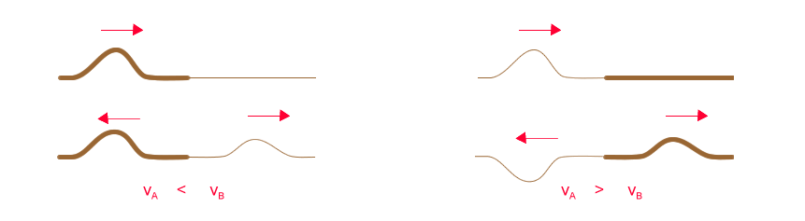
(analogie)
Zware touw
Lichte touw
Lichte touw
Zware touw
Invallende puls
in fase met weerkaatste puls
in fase met doorgelaten puls
Invallende puls
uit fase met weerkaatste puls
in fase met doorgelaten puls

Slide 6
Interferentie aan dunne filmen n₁<n_{f}<n₂
δ*₂=0
δ*₂=π
δ*₂=π
δ∗₂ is hier faseverschil t.o.v. straal 1
1
2
4
Lucht (n = 1,00)
δ*₂=0
δ*₂=π
δ*₂=π
2’
3’
4’
Water (n_{f}= 1,33)
t
3
5
Glas (n = 1,50)
δ*₂=0
δ*₂=π
δ₁= 4πtn_{f}/λ

Slide 7
Weerkaatste stralen
2 en 4 → δ₂=0
Constructieve interf. δ₁= 4πtn_{f}/λ=2mπ
2tn_{f}=λm
Destructieve interf.
δ₁= 4πtn_{f}/λ=(2m+1)π
2tn_{f}=(m+1/2)λ
Doorgelaten stralen
3 en 5 → δ₂=π
Constructieve interf.
δ₁= 4πtn_{f}/λ=(2m+1)π
2tn_{f}=(m+1/2)λ
Destructieve interf.
δ₁= 4πtn_{f}/λ=2πm
2tn_{f}=λm

Slide 8
Interferentie aan dunne filmen n₁>n_{f} en n₂>n_{f}
δ*₂=0
δ*₂=0
δ*₂=π
δ∗₂ is hier faseverschil t.o.v. straal 1
1
2
4
Glas (n = 1,50)
2’
3’
4’
t
δ*₂=0
δ*₂=π
δ*₂=2π
Lucht (n_{f} = 1,00)
Glas (n = 1,50)
3
5
δ₁= 4πtn_{f}/λ
δ*₂=0
δ*₂=2π

Slide 9
Weerkaatste stralen
2 en 4 → δ₂=π
Constructieve interf.
δ₁= 4πtn_{f}/λ=(2m+1)π
2tn_{f}=(m+1/2)λ
Destructieve interf.
δ₁= 4πtn_{f}/λ=2πm
2tn_{f}=λm
Doorgelaten stralen
3 en 5 → δ₂=0
Constructieve interf. δ₁= 4πtn_{f}/λ=2mπ
2tn_{f}=λm
Destructieve interf.
δ₁= 4πtn_{f}/λ=(2m+1)π
2tn_{f}=(m+1/2)λ

Slide 10
Interferentie aan dunne filmen n₁<n_{f} en n₂<n_{f}
δ∗₂=0
δ*₂=π
δ*₂=0
δ∗₂ is hier faseverschil t.o.v. straal 1
1
2
4
Lucht (n = 1,00)
δ*₂=0
δ*₂=0
δ*₂=0
2’
3’
4’
Water (n_{f} = 1,33)
t
3
5
Lucht (n = 1,00)
δ*₂=0
δ*₂=0
δ₁= 4πtn_{f}/λ

Slide 11
Weerkaatste stralen
2 en 4 → δ₂=-π
Constructieve interf.
δ₁= 4πtn_{f}/λ=(2m+1)π
2tn_{f}=(m+1/2)λ
Destructieve interf.
δ₁= 4πtn_{f}/λ=2πm
2tn_{f}=λm
Doorgelaten stralen
3 en 5 → δ₂=0
Constructieve interf. δ₁= 4πtn_{f}/λ=2mπ
2tn_{f}=λm
Destructieve interf.
δ₁= 4πtn_{f}/λ=(2m+1)π
2tn_{f}=(m+1/2)λ

